Slide 1

FOR THE FUTURE
YOUR JOURNEY BEGIN WITH US
Erstellt von :
ACHRAF DAHHOUM
IMAD CHERRADI
Der Betreuer :
DER PROFESSOR KARIM TAHIRY

Slide 2

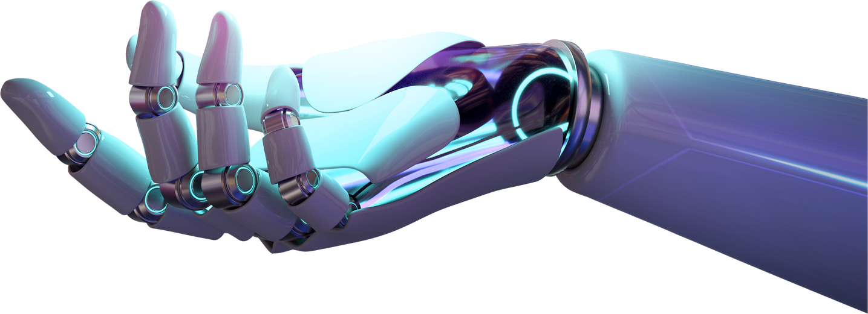
WAS IST UNSER ZIEL?

Slide 3


INHALTSVERZEICHNIS
Präsentation :
01
ERÖFFNUNGSFOLIE
02
PROGRAMM & HMI
03
SIMULATION
04
PROJEKTKOSTEN

Slide 4
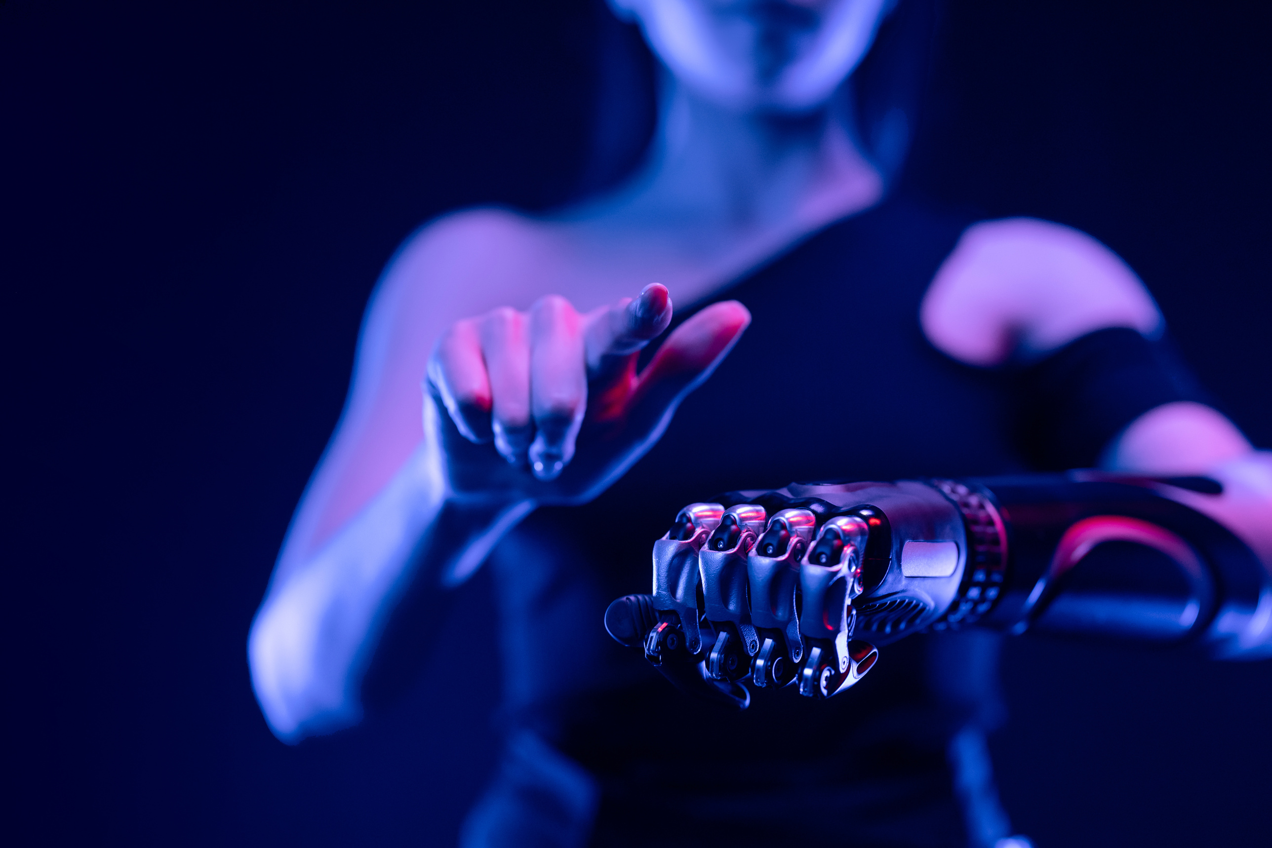

EINLEITUNG :
WILLKOMMEN
LASS UNS ANFANGEN

Slide 5
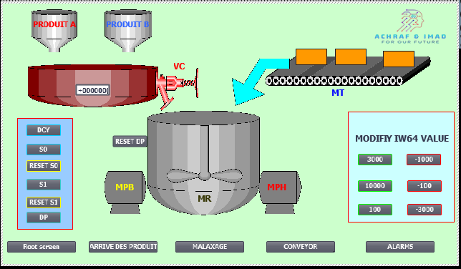

Slide 6
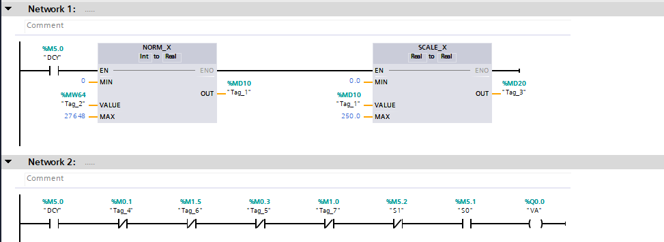
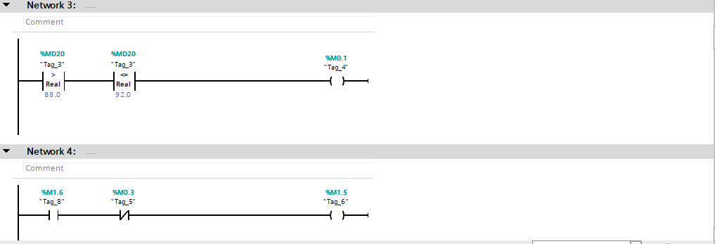

Slide 7
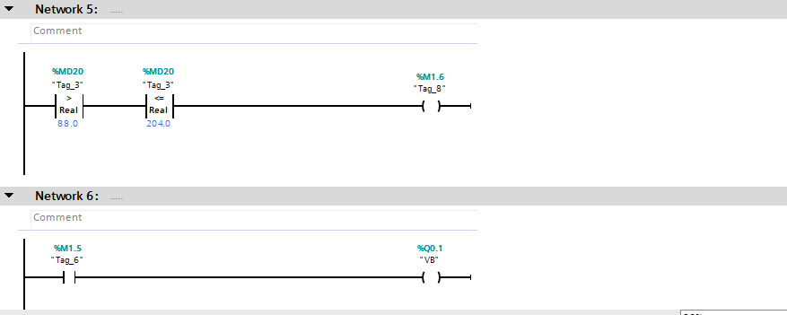
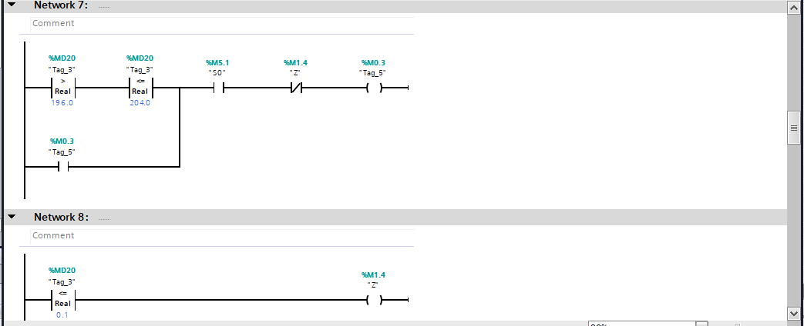

Slide 8
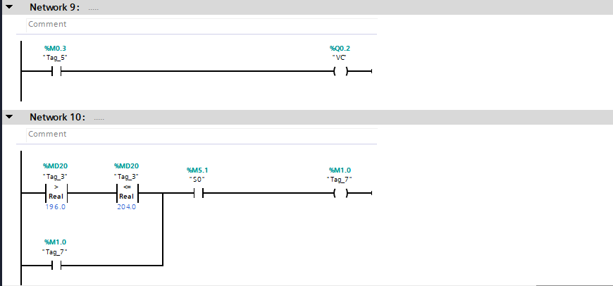
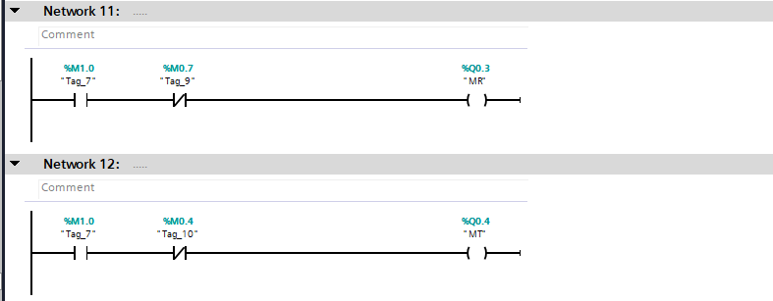

Slide 9
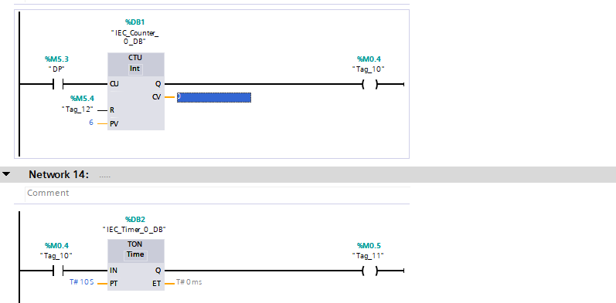
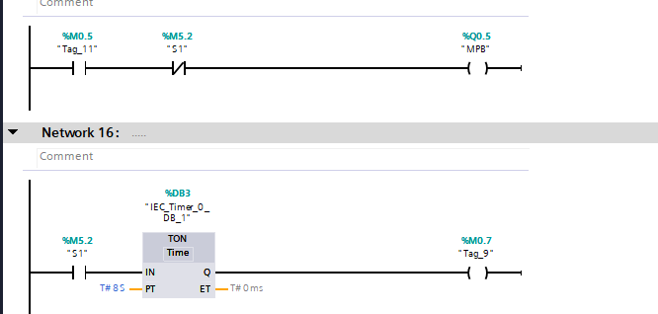

Slide 10
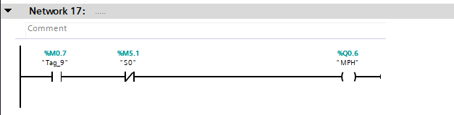

Slide 11






SIMULATION

Slide 12
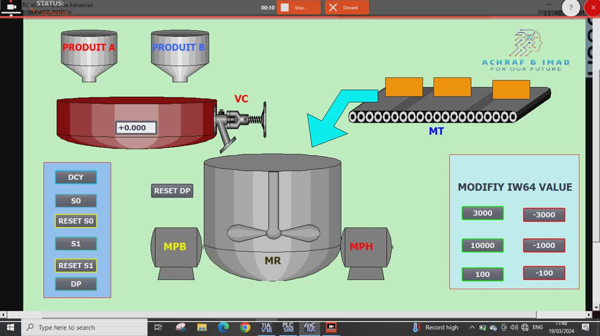

Slide 13

WARUM S7-1214 ?
01
KOMPATIBILITÄT MIT UNSEREM SYSTEM
ANZAHL DER EINGÄNGE UND AUSGÄNGE
UNSER SYSTEM BENÖTIGT 4 DIGITALE EINGÄNGE UND 1 ANALOGEN EINGANG, 6 DIGITALE AUSGÄNGE UND KEINE ANALOGEN AUSGÄNGE.
DIE S7-1214 BIETET 14 DIGITALE EINGÄNGE, 10 DIGITALE AUSGÄNGE, 2 ANALOGE EINGÄNGE UND KEINE ANALOGEN AUSGÄNGE.

Slide 14


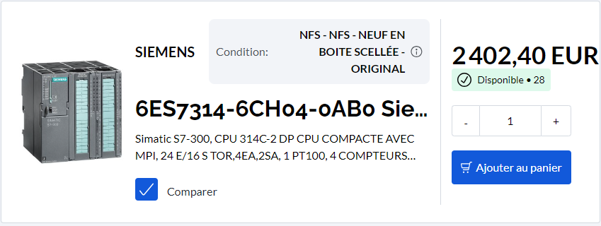
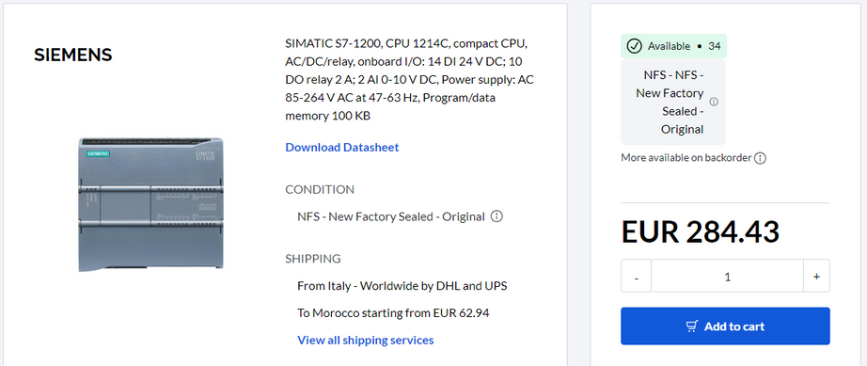
WARUM S7-1214 ?
02
PREIS
LAUT PLC-CITY.COM BETRÄGT DER PREIS DER S7-1214 NUR 284 €, WÄHREND DIE S7-314 MIT EINEM PREIS VON BIS ZU 2402 € DEUTLICH TEURER IST.

Slide 15



GESAMTKOSTEN DES PROJEKTS ?
2980.19 EUR
32556,40 MAD
SIEMENS 1214 : 284.43EUR
SIMATIC HMI TP1200: 1695.75EUR
PROGRAMM- UND ZUSATZGEBÜHREN: 1000EUR

Slide 16






VIELEN DANK FÜR IHRE AUFMERKSAMKEIT

